Slide 1
实验八 集成运算放大器的应用（一）
模拟运算电路

Slide 2
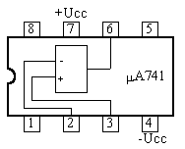
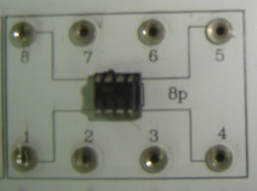
1. 认识运放μA741管脚
空脚
+12V
输出端
反相输入端
-12V
同相输入端

Slide 3
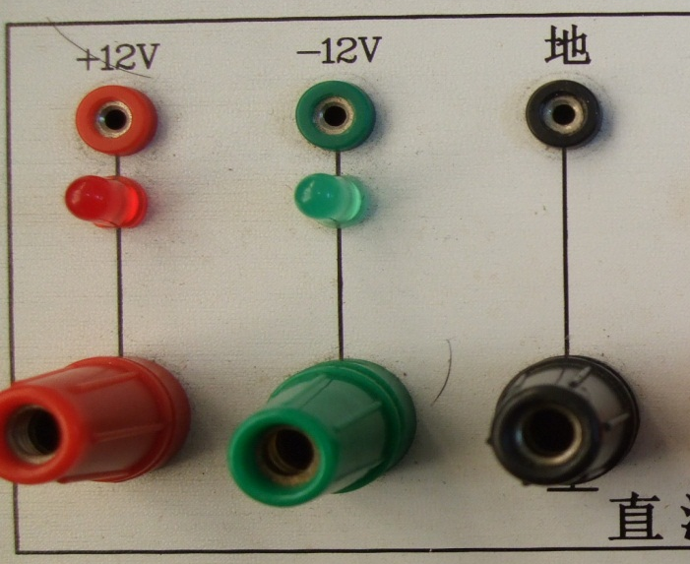
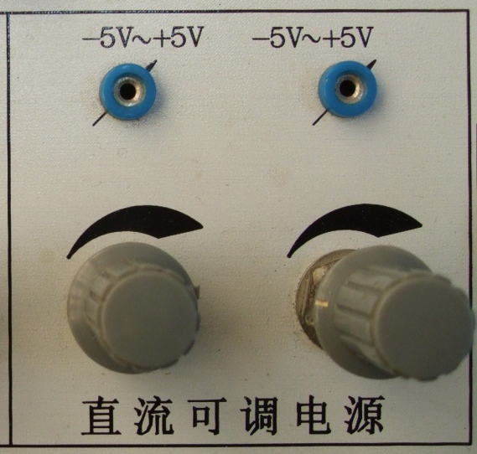
为芯片提供±12伏工作电源
两路可调的直流信号源：
可以输出-0.7~+0.7信号电压
将其作为运放的输入信号

Slide 4
R_{f} 100K
R_{f} 100K
+12V
R₁ 10K
7
+12V
u_{i}
R₁ 10K
7
2
+
u_{o}
2
uo
6
+
3
3
6
R₂
9.1K
4
ui
-12V
R₂ 9.1K
3
4
-12V
反相比例电路
同相比例电路
R_{f} 10K
R_{f} 100K
u_{i1}
R₁ 10K
+12V
+12V
7
7
R₂ 10K
2
u_{i2}
2
3
+
uo
+
Uo
ui
6
6
3
3
R₂ 10K
4
R₃
6.8K
4
-12V
-12V
电压跟随器
反相加法运算电路

Slide 5
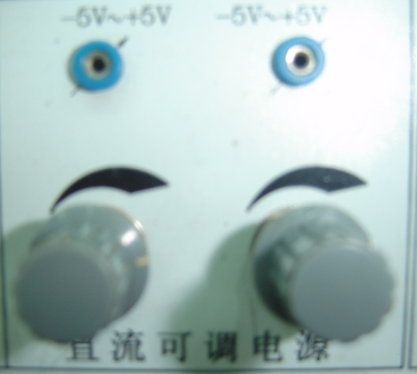
3. 反相比例电路
Uo＝－（R_{F} / R₁）Ui
R_{f} 100K
+12V
R₁ 10K
7
u_{i}
2
+
u_{o}
6
数字万用表直流电压档
Ui=0.5V
3
R₂
9.1K
4
Uo
-12V
（1）输入信号采用直流信号，用直流电压表测量输入电压Ui及输出电压Uo
（2）直流信号源必须接入线路后测量

Slide 6


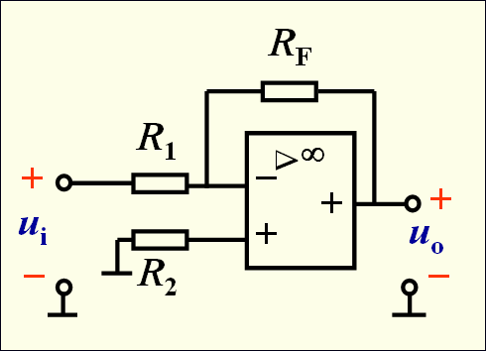
100KΩ
插接电路
10KΩ
9.1KΩ

Slide 7
4. 同相比例电路
5. 电压跟随
R_{f} 100K
R_{f} 10K
+12V
+12V
7
7
R₁ 10K
2
2
+
3
+
3
6
+
uo
_
6
+
uo
_
+
ui
_
+
ui
_
3
3
R₂ 10K
4
R₂ 9.1K
4
-12V
-12V
Uo＝（1＋R_{F}/ R₁）Ui
Uo＝Ui

Slide 8
表格1
输入Ui＝0.5V的直流信号，测量相应的Uo
 | Ui (V) | Uo (V) | A_{V}
 |  |  | 实测值 | 计算值
反相比例 | 0.5
同相比例 | 0.5

Slide 9
6. 反相加法运算电路
R_{f} 100K
R₁ 10K
+12V
R₂ 10K
7
Ui1
2
+
Uo
6
Ui2
3
R₃
6.8K
4
-12V
表格2
 | U_{i1}(V) |  | 0.2 | 0.2 | -0.2
 | U_{i2}(V) |  | 0.1 | 0.2 | 0.1
反相加法 | Uo (V) | 实测值
 |  | 计算值

Slide 10
表格1
(输入U_{i}＝0.5V的直流信号，测量相应的U_{o} )
 | U_{i} (V) | U_{o} (V) | A_{V}
 |  |  | 实测值 | 计算值
反相比例 | 0.5
同相比例 | 0.5
电压跟随 | 0.5
表格2
 | U_{i1}(V) |  | 0.2 |  | 0.2 |  |  | -0.2
 | U_{i2}(V) |  | 0.1 |  | 0.3 |  |  | 0.3
反相加法 | Uo (V) | 实测值
 |  | 计算值

